Slide 1


为什么蕈菌是真核微生物

Slide 2
武文杰 20172521055
黄晓琳 20172521007
郑晓阳 20172521090
薛 瀚 20172521045

Slide 3
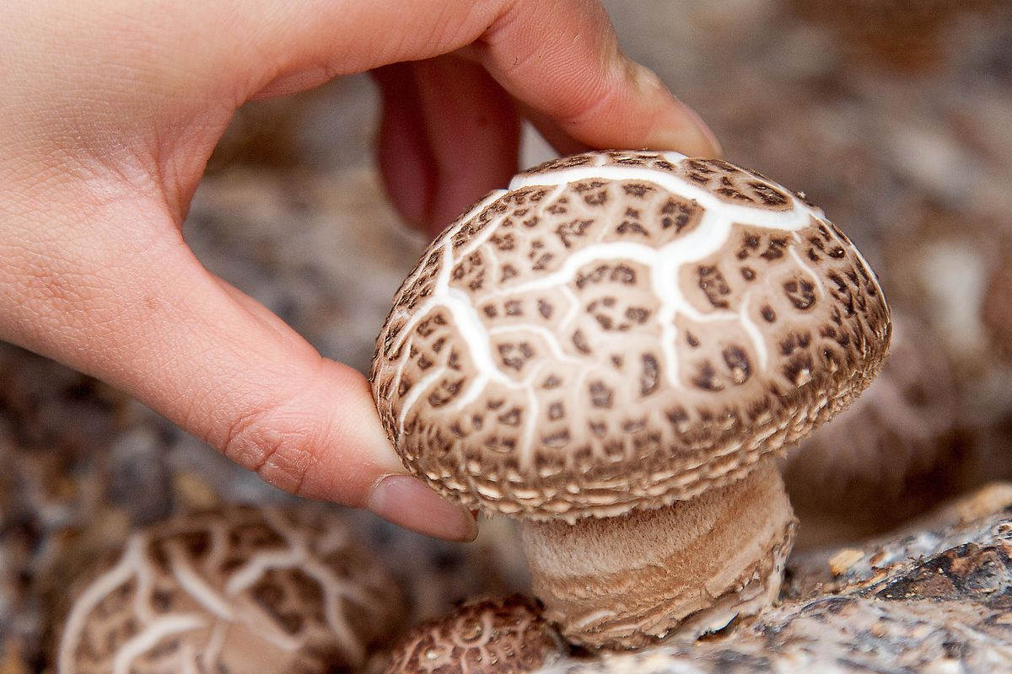
蕈菌，也就是我们平时常说的蘑菇。它是指能形成大型的子实体或菌核组织的高等真菌类的总称。 他们大多数属于担子菌类；极少数属子囊菌类。
花菇

Slide 4
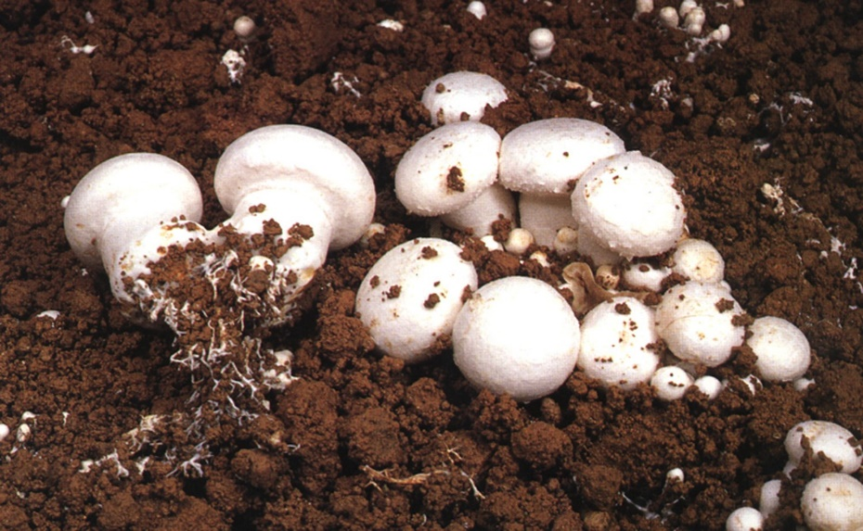
从外表来看，蕈菌不像微生物，因此过去一直是植物学的研究对象，但从其生活史、细胞构造、各种生物学特性等多方面都可证明它们与其他典型的微生物——显微真菌却完全一致。事实上，若将其大型子实体理解为一般真菌菌落在陆生条件下的特化与高度发展形式，则蕈菌就与其他真菌无异了。
双胞蘑菇

Slide 5
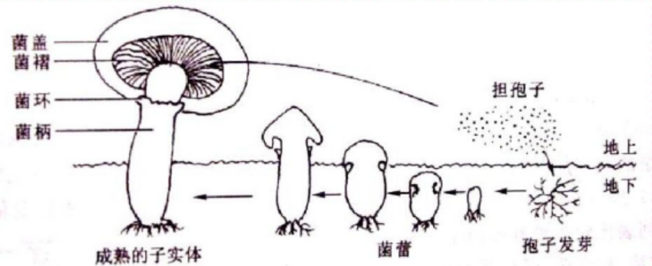
一、生活史
典型担子菌的生活史就是它的有性世代

Slide 6
二、细胞构造
担子菌的菌丝发育良好，且有分隔。往往扩展生成扇形。通常为白色、鲜黄色或橙黄色。菌丝体具三个明显的发育阶段：初生菌丝(Primary mycelium)、二生菌丝(secondary mycelium )和三生菌丝(tertiary mycelium)。

Slide 7
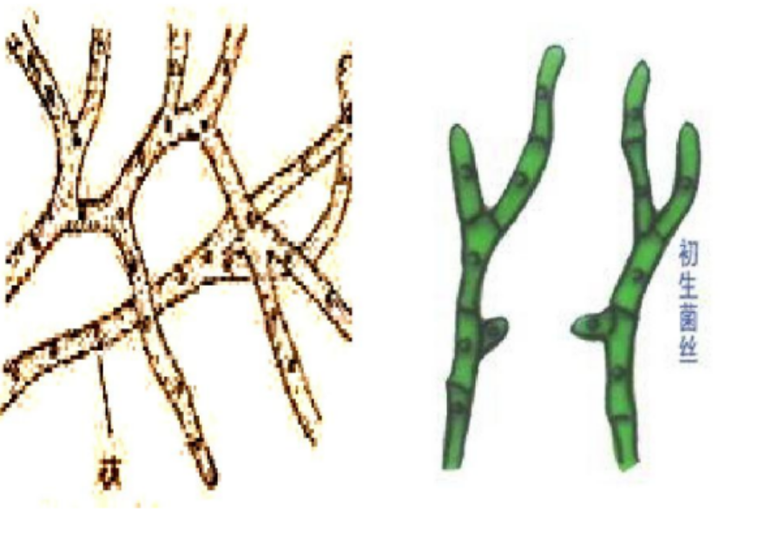
初生菌丝
初生菌丝为单倍体（n），是由单核的担孢子萌发而成。初期为多核，而后即产生分隔，把菌丝体分成单倍体（单核）。

Slide 8
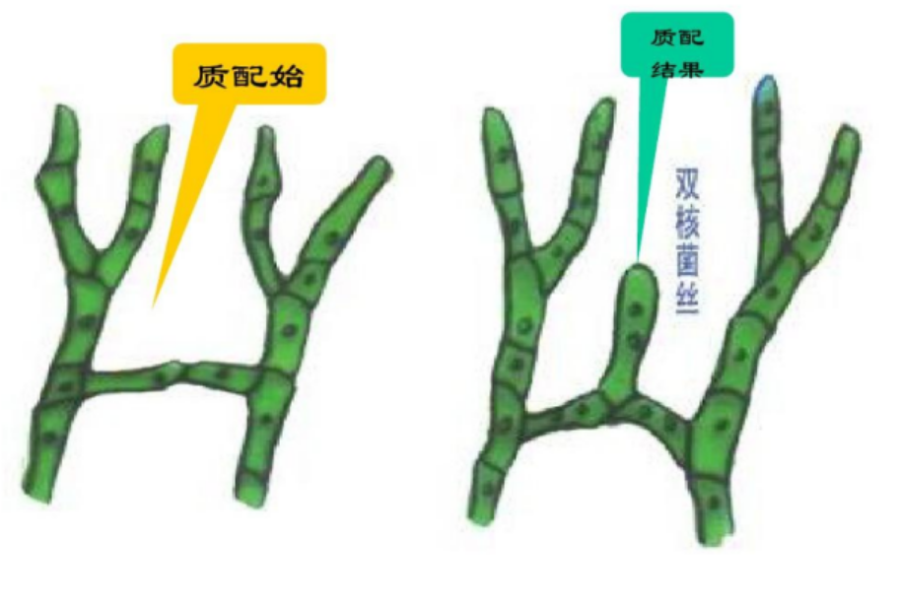
二生菌丝
二生菌丝为双核体（n+n）。它从初生菌丝发育而成。两个单核细胞进行异宗配合，发生质配后，并不马上核配，成为双核细胞的次生菌丝。二生菌丝以锁状联合方式增殖细胞。两个核同时分裂，由“锁状联合机制”控制形成两个子细胞。每个子细胞具两个不同的子核。二生菌丝可独立营养并占据生活史的大部分。

Slide 9
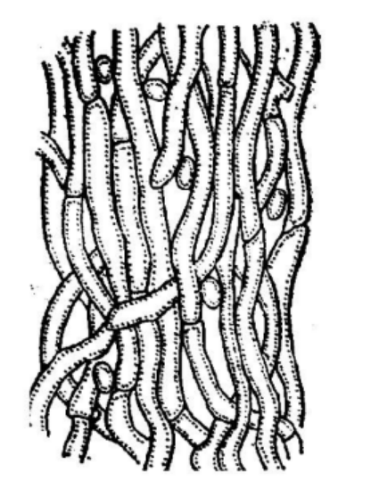
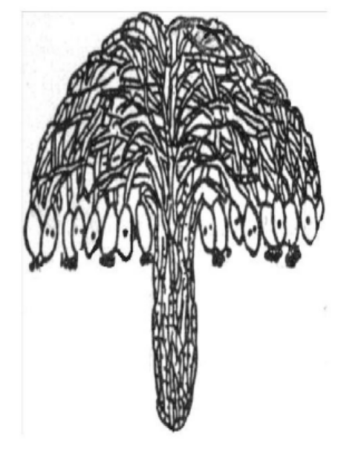
三生菌丝
三生菌丝也是双核体（n+n），由二生菌丝特化形成。特化菌丝形成各种子实体（Fruit body）。

Slide 10
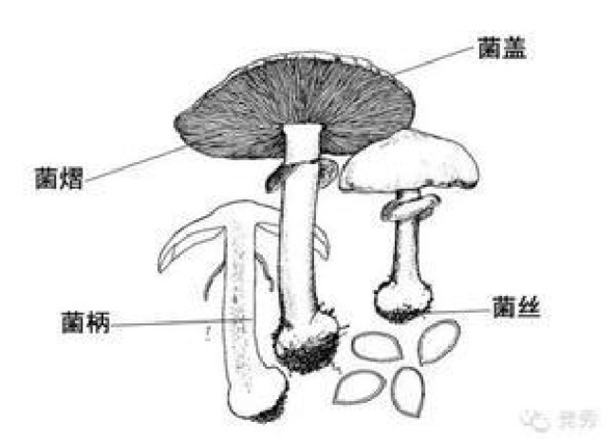
子实体
子实体是真菌产生孢子的构造。子实体是食用菌产生有性孢子的繁殖器官，也叫担子果 （子囊菌则称子囊果）。 典型伞菌的子实体，由顶部的菌盖（包括表皮、菌肉和菌褶）、中部的菌柄（常有菌环和菌托）和基部的菌丝体三部分组成。
其具体形态因种而异

Slide 11
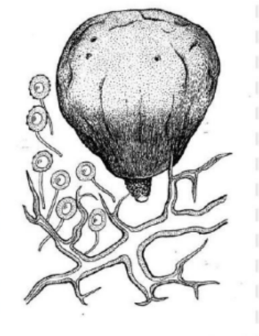
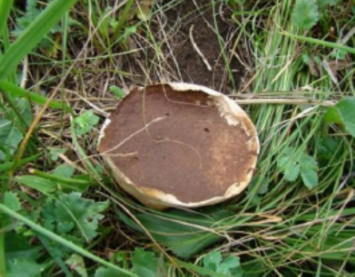
近球状子实体

Slide 12
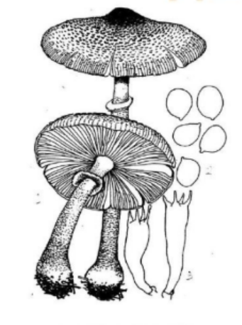
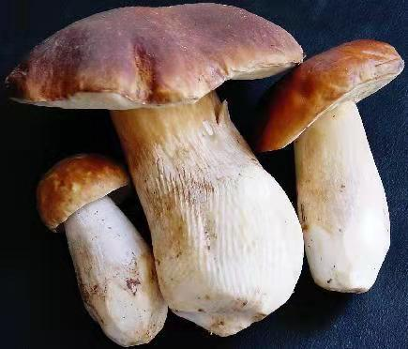
伞型子实体

Slide 13
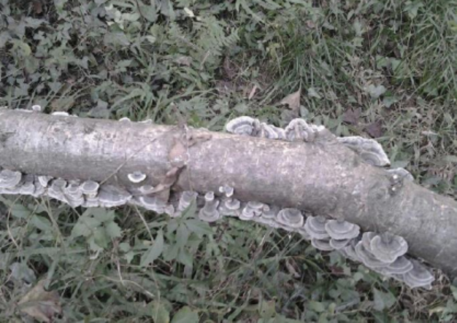
片状子实体

Slide 14
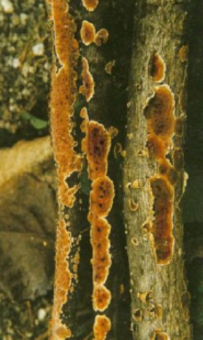
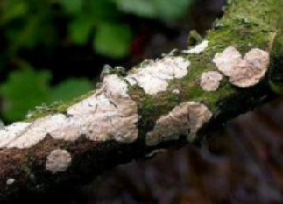
膜状子实体

Slide 15
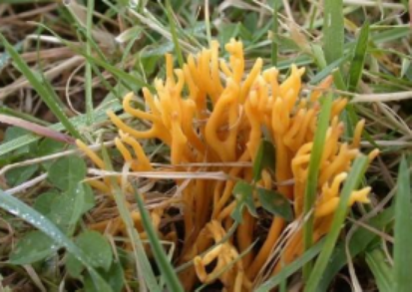
珊瑚状子实体

Slide 16
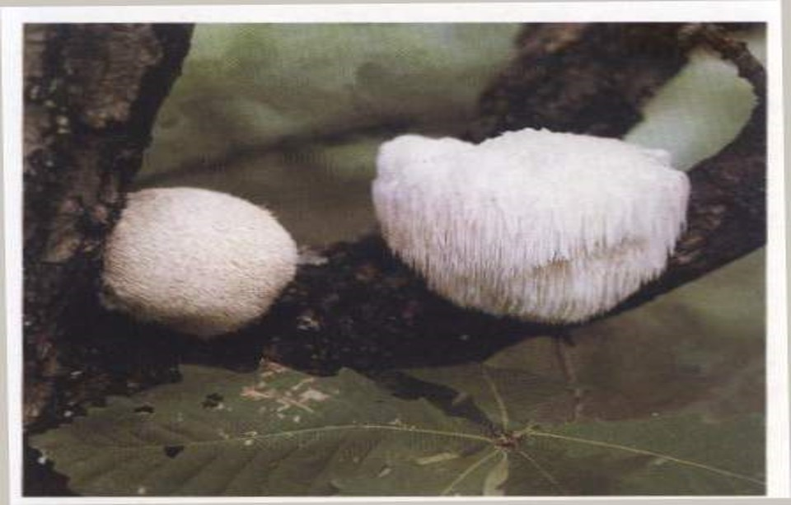
三、各种生物学特性
蕈菌的最大特征是形成形状、大小、颜色各异的大型肉质子实体
猴头菇

Slide 17
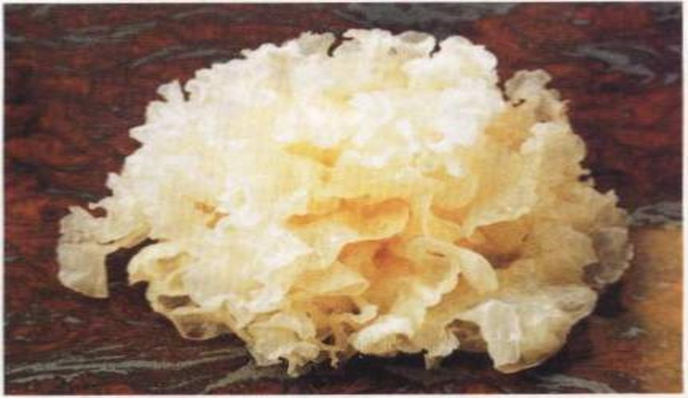
银耳

Slide 18
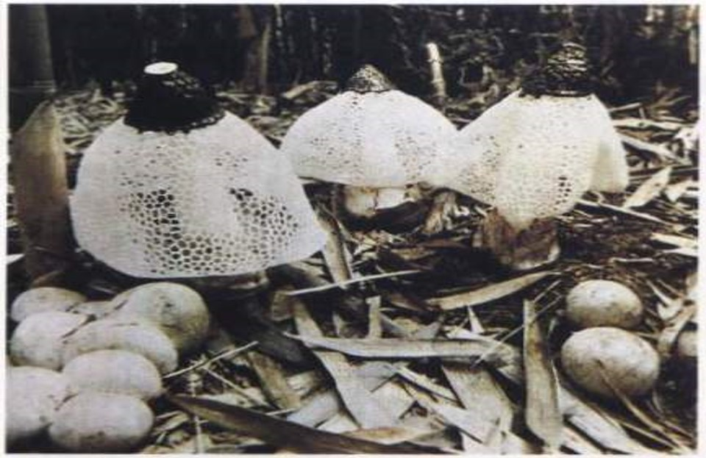
竹荪

Slide 19
谢谢观看
恳请批评指正

